Slide 1
انسان.طبیعت.معماری
خانه موریانه

Slide 2
نعره هیچ شیری خانه های چوبی را خراب نمیکند من از سکوت موریانه میترسم

Slide 3
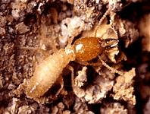
موریانه ها حشراتی با هنرهای معماری پیشرفته
شرایط زیستی و طاقت فرسای این حشره در ساخت کلنی هایی که حتی بشر امروزی از ساخت آنها عاجز می باشد لقب برازنده ای را به این حشره می دهد.
باید موریانه ها را به حق مهندسین معمار نامید. نوع زندگی و تکثیر و ساخت لانه و نظم و ترتیبی که در ساخت کلنی (لانه)خود بوجود می آورد این حشره را مبدل به یکی از اعجاب انگیزترین مخلوقات خدواند نموده است

Slide 4
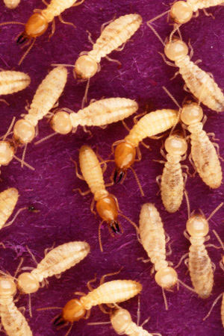
. تکثیر فوق العاده زیاده ملکه (هر ثانیه 2 عدد ) این حشره را به یکی از تولید کننده ترین مخلوقات زنده تبدیل نموده است ..

Slide 5
موریانه ها به سه گروه سرباز و کارگر و موریانه های بالدار تقسیم میشوند. موریانه بالدار همان ملکه و شاه است. طبقه کارگر وظیفه مراقبت از تخم ها و ساختن تونل های کلنی و در صورت خراب شدن تعمیر آنها و جمع آوری غذا را برعهده دارند. طبقه سرباز وظیفه دفاع از کلنی در برابر موریانه های دیگر و مورچه ها را بر عهده دارند.

Slide 6
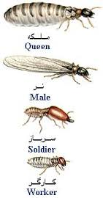
موریانه ها به سه گروه تقسیم میشوند
موریانه سرباز موریانه کارگر
ملکه یا ماده یا بال دار

Slide 7
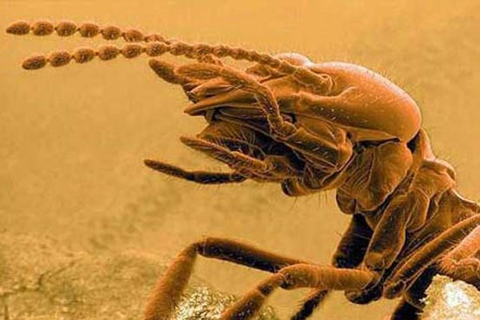
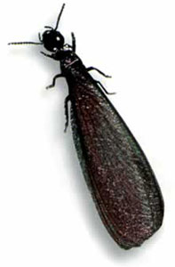
خصوصیات
موريانه‌ها به‌صورت اجتماعي با تقسيم كار بين افراد طبقات مختلف، زندگي مي‌كنند. افراد اين طبقات از نظر ظاهر و رفتار متفاوت مي‌باشند و چرخه‌ي زندگي پيچيده‌اي را دارند. اين طبقات به مولدين بالغ، كارگرها و سربازها تقسيم مي‌شوند.
مولدين بالغ به رنگ خرمايي روشن تا قهوه‌اي مايل به قرمز تا سياه متغير مي‌باشد. اندازه‌ي حشرات كامل با بال‌ها از 7/12 ميليمتر تا 4/25 ميليمتر مي‌باشد.
از مشخصات ديگر چشم‌هاي كاملاً رشد يافته، بال‌هاي غشايي، دو جفت شاخك تسبيحي شكل و آرواره‌هاي بالايي كه به وضوح قابل مشاهده هستند، مي‌باشند.
موريانه‌ها چهار بال مساوي دارند كه معمولاً به سمت عقب روي بدن قرار مي‌گيرند. گاهي اوقات موريانه‌ها را از آن جهت كه شبيه مورچه‌ها به‌نظر مي‌رسند به‌عنوان مورچه‌هاي سفيد مي‌شناسند
به موریانه ها معماران طبیعی گفته میشود.

Slide 8
موریانه ها دارای دو جفت شاخک تسبیحی شکل مستقیم هستند. کمر آنها در مقایسه با مورچه ها دارای پهنای بیشتری است. 4 عدد بال نازک و خوابیده دارند که به سمت عقب روی بدن قرار می گیرند.

Slide 9
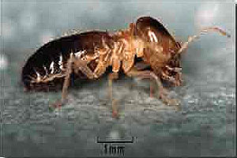
موریانه⁯ها برخلاف مگس⁯های خانگی، هیچ بالشتک چسبنده⁯ای در پاهایشان ندارند، بنابراین آن⁯ها نمی⁯توانند از شیشه پنجره بالا بروند و برای راه رفتن روی سطوح صاف با مشکل مواجه می⁯شوند. برای مقابله با این مشکل، هر چیزی را با مدفوعشان می⁯پوشانند، به این ترتیب یک سطح ناصاف برای آسان شدن راه رفتن بوجود می⁯آید

Slide 10
موریانه ها در مناطق گرمسیر و نیمه گرمسیر فعالیت زیاد دارند 0 عموما در محیط مرطوب و تاریک زندگی می کنند از طریق ایجاد دالان های زیرزمینی و کانال های سر پوشیده در سطح دیوارها ، ستونها و ...بداخل ساختمان ها و محل های تامین مواد غذایی نفوذ میکنند .

Slide 11
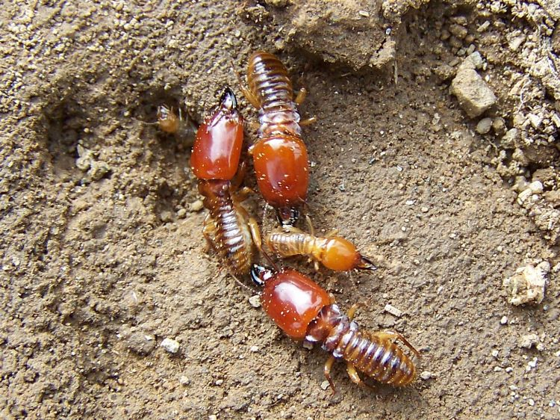
می توان یکی از خصوصیات موریانه ها را ساختمان بزرگ آنها که شامل زندگی دسته جمعی می باشد ذکر کرد،که دارای طبقات مختلف که این طبقات همیشه تمیز می باشند و دارای سیستم تهویه مناسب است که این کار از طریق جهت یابی تابش خورشید است که لانه را گرم و از طریق قسمتی هوای گرم را از لانه خارج می کنند،

Slide 12
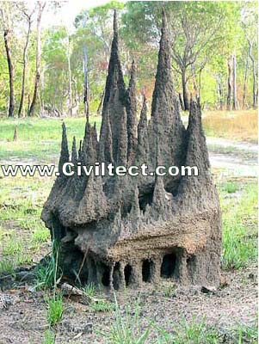
موریانه ها در کجا لانه میسازند؟
موریانه ها خانه های خود را در بیابان ها در هوایی بسیار گرم می سازند و تلاش می کنند با کندن راه هایی پیچیده در خاک ، سیستم گرمایی و تهویه داخل لانه های خود را خنک و متعادل نگه دارند.

Slide 13
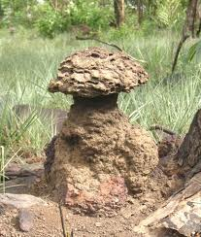
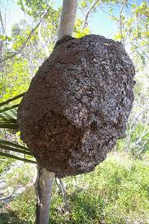
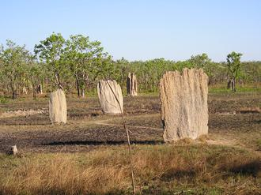
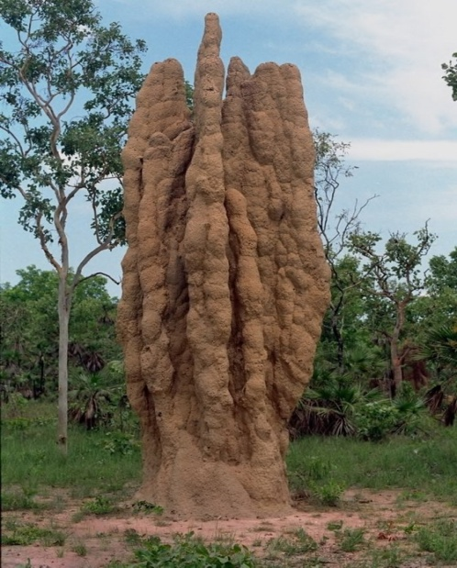
انواع شکل لانه موریانه

Slide 14
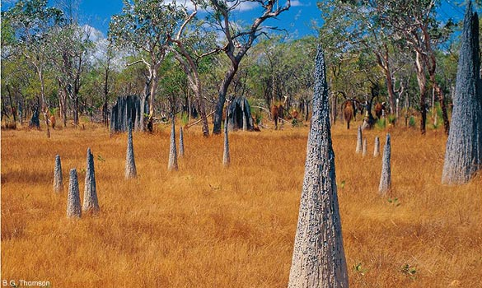
لانه موریانه ها
لانه موریانه ها که نیمی از آن در زیرزمین و نیمی از آن روی زمین است، مخروطی شکل و با ارتفاع شش الی هشت متر از دور دیده می شود. در هر یک از این لانه ها یک ملکه وجود دارد که حدود ده تا پانزده سال عمر می کند و در بعضی ها تا 50 سال نیز می رسد و هر سال تعداد فرزندان وی زیاد می شود. چرا که ملکه هر دو ثانیه یک تخم می گذارد.
ساختمان خانه موریانه ها دارای چندین طبقه است که در ورودی آن، برخلاف ساختمان های بشری، در بالای عمارت قرار دارد.

Slide 15
کلنی‎های جدید موریانه زمانی شکل می‎گیرد که نرها و ماده‎های بالدار مولد از کلنی‎های والدینی اغلب به‎طور هم زمان در یک ناحیه وسیع پرواز کنند. پرواز با از دست دادن بال‎ها جفت‎یابی و ایجاد نقب به داخل خاک ادامه می‎یابد. ماده یک اتاقک حفر می‎کند، تخم‎ها را می‎گذارد و لاروهای در حال رشد و نمو را توسط ترشحات بزاقی تغذیه می‎کند تا این‎که آن‎ها به کارگرها و سربازهای بالغ شوند. وقتی که اولین کارگرها شروع به ساختن گالری‎ها می‎کنند و به جستجوی غذا می‎پردازند. کلنی استقرار یافته است.
نر و ماده که به آن‎ها پادشاه و ملکه اتلاق می‎شود معمولاً در اتاقک سلطنتی برای تمام عمرشان باقی می‎مانند. اتاقک سلطنتی مرکز ثقل سیستم لانه‎ می‎باشد که از آن کارگرها گالری‎های شعاعی را به سمت منابع غذایی و گالری‎های روبه پایین را برای منابع آب می‎سازند.

Slide 16
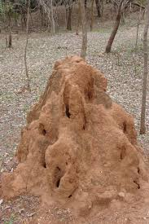
شکل لانه
بزرگ‎ترین پیچیدگی ساختاری در لانه‎هایی یافت می‎شود که اکثریت جمعیت در کندو با جفت سلطنتی و نوزادان متمرکز شده باشند. پیچیده‎ترین ساختار‎ها توسط موريانه از قبیل زیرزمینی، ساخته می‎شود..لانه این‎ها تقریباً کروی شکل هستند که از درون به تعدادی طبقات افقی موازی تقسیم و توسط لایه‎های نازکی از هم جدا می‎شوند.
راهروهای مستقیم یا مارپیچی ارتباط بین طبقات را برقرار می‎کند. دیوار بیرونی توسط سوراخ‎ها یا شکاف‎ها برای تهویه سوراخ شده که توسط گالری‎های دایره‎ای شکل در درون دیوار ارتباط برقرار می‎کنند.

Slide 17
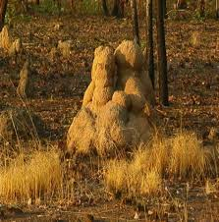
کنترل حرارت داخل لانه یک عامل مهم برای بعضی گونه‎ها می‎باشد.لانه‎های بعضی از گونه‎ها تعدادی سوراخ برآمده در سطح تپه دارند که در فصل گرم باز می‎مانند و در فصل سرما بسته می‎شوند

Slide 18
طبقات و ساختمان خانه موریانه ها به شرح زیر است:
طبقه اول خوابگاه تابستانی کارگران.
طبقه دوم: اطاق نهار خوری تابستانی.
طبقه سوم : انبار آذوقه.
طبقه چهارم: سرباز خانه.
طبقه پنجم: مقر تابستانی ملکه.
طبقه ششم: انبار تره بار.
طبقه هفتم: آغل حیوانات شیرده . (موریانه ها شته درختان را اسیر کرده، به لانه خود برده،از آنها مراقبت می کنند و از شیره و عصاره ای که این شته ها می سازند، استفاده می کنند) .
طبقه هشتم: اطاق بچه ها.
طبقه نهم: اطاق بازی.
طبقه دهم: بیمارستان و تأسیسات پزشکی.
طبقه یازدهم: خوابگاه زمستانی کارگران و گورستان.
طبقه دوازدهم: مقر زمستانی ملکه.

Slide 19
طبقات لانه

Slide 20
موقعیت لانه
موقعیت لانه به‎وسیله محل حفر توسط جفت مؤسس تعیین می‎شود، اما این نکته آشکار نیست که چگونه جفت‎ها می‎توانند محیط‎های زیست مناسب را انتخاب کنند و یا این‎که آن‎هایی که باشانس محل‎های مناسب را حفر می‎کنند فقط می‎توانند باقی بمانند.
شواهدی از گونه‎های تپه‎ساز در مناطق گرم و خشک وجود دارد که بیشتر تپه‎ها در موقعیت‎های بدون سایه و باز قرار دارند.
لانه ها ممکن ست در اعماق خاک ، داخل تنه پوسیده درختان ، داخل چوبهای خشک یا اثاثیه چوبی داخل ساختمانها بنا شوند0
برخی دارای لانه آشکار در بالای سطح خاک می باشند.
تعدادی از موریانه ها هم از مواد چوبی تغذیه میکنند و با حفاری در چوبهای تر ادامه زندگی می دهند

Slide 21
(در بیشتر لانه ها بعضی از راهرو ها که در انتهايشان حفره بزرگی قرار دارد ، برای انبار کردن فضولات مورد استفاده می باشد .
لانه های بعضی از موريانه ها هم دارای سوراخهايي هستند که برای انتقال فضولات به خارج مورد استفاده قرار مي گيرند .
.

Slide 22
روی سطح خارجی لانه لایه ای قرار گرفته است که اين لايه مي تواند هوای درون آشيانه را آن طور که مورد نياز موريانه هاست تنظيم کند ، در جاهايي که تامين چنين شرايطی برای تمامی قسمتهای لانه ميسر نباشد ، موريانه ها با دقت تخمها و نوزادان بی دفاع را به قسمتهايي از لانه می برند که هوای داخلی آنجا مناسب باشد ، لايه سخت روی آشيانه موريانه ها خواص ديگری هم دارد ، به طوری که آنها را از حمله حيوانات محافظت میکند.

Slide 23
یکی از ویژگی های مهم موریانه ها این است که موریانه ها توانایی کنترل اقلیم داخل لانه خود را دارند.

Slide 24
انواع لانه
....درختی
....زیرزمینی.
....تپه ای

Slide 25
لانه های درختی
لانه⁯های درختی اغلب از گسترش لانه⁯های زیرزمینی بوجود می⁯آیند و از طریق دالان⁯های حفاظتی به یک انشعاب یا شاخه⁯ای از یک درخت زنده مرتبط می⁯شوند.
در اصطلاح میگویند موریانه ها درخت آشیان شده اند.
این آشیانه ها معمولا به بزرگی یک توپ بسکتبال بر فراز رختان ساخته میشوند.
موریانه‌ها در داخل چنین آشیانه‌هایی خود را از خطر حمله پرندگان، سوسمارها، عنکبوت‌ها و مورچه‌ها مصون می‌دارند

Slide 26
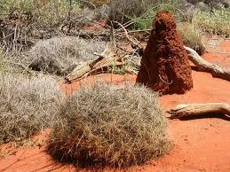
لانه های تپه ای
این تپه ها که به تپه های موریانه ای معروفند به‌وسیله موریانه‌های تپه سیاه ساخته می‌شوند ممکن است به شکل لکه‌های نمایانی در تمام نقاط دامنه‌های کوهستانی جنوب غربی دماغه امید دیده شوند. سطح هر تپه درست مانند سطح خارجی مغز دارای برجستگیها و شیارهای مخصوصی است. بزرگ‌ترین آنها در حدود ۶۰ سانتیمتر بلندی دارد و پهنای قاعده آن نیز به ۶۰ سانتیمتر می‌رسد اگر یکی از آنها را بشکافیم دیده می‌شود که داخل آن مانند اسفنج است و از تعداد زیادی اتاقک تشکیل شده که عرض هر کدام از آنها ۲.۵ سانتیمتر است و با دریچه‌های کوچک راه دارد.
این لانه ها همیشه تمیز هستند.این تمیزی به این دلیل است که موریانه‌ها مدفوعات خود را به منزله سیمان در ساختن دیواره‌های تپه و اتاقکها بکار می‌برند و لاشه‌ها را نیز می‌خورند و مصرف می‌کنند.
.

Slide 27
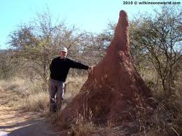
این تپه بلند و کشیده بیشتر در مناطق گرم و معتدل دیده میشود.
این تپه بدلیل اینکه به شکل یک کوه باریک و بلند است درجه حرارت را در طول روز تنظیم میکند.

Slide 28
جهت قرارگیری لانه
تپه⁯ها همیشه جهت⁯شان به طرف مغناطیس قطب شمال زمین قرار دارد، در حالی‎که مغناطیس هیچ تأثیری روی آن⁯ها ندارد. دلیل قرار گرفتن آن‎ها در یک جهت شمالی- جنوبی به تغییرات روزانه درجه حرارت، که با محیط زیست منطقه مرتبط است، وابسته می⁯باشد.
. هنگامی⁯که خورشید در صبح طلوع می⁯کند، قسمت شرقی تپه حرارت را جذب می⁯کند تا از سرمای شب به حالت عادی برگردد. در وسط روز فقط قسمت برآمده⁯ی وسط تپه در معرض اشعه خورشید است، بنابراین مانع زیاد گرم شدن تپه در وسط روز می⁯شود. در طی غروب خورشید، قسمت غربی گرم می شود تا با سرمای شب که به زودی می⁯آید مقابله نماید

Slide 29
شرایط لانه سازی
موریانه⁯ها در مناطق مختلف بطریقی تکامل پیدا نموده⁯اند که تپه⁯ها و خانه های خود را بر اساس شرایط محیطی منطقه شامل: تغییرات درجه حرارت روزانه و فصلی، نزولات جوی، شدت روشنایی و... می⁯سازند

Slide 30
معماری لانه موریانه ها در تنظیم دمای لانه
هدف از پیچیدگی لانه = تنظیم دما می‎باشد.
دیوار تپه ها=در داخل تپه‎های بسته از طریق معماری پیچیده دیوار تپه این حرارت پخش می‎شود.
منافذ روی تپه=موریانه ها گرما را از طریق منافذ باز روی سطح تپه از دست می‎دهند.
نقش دودکش=گونه ای دیگر در مناطق گرم و خشک اوگاندا، شمال کنیا، جنوب اتیوپی و سومالی گرما از طریق یک دودکش‎ ساده که ارتفاع آن به بیش از 9 متر می‎رسد.با یک روزنه در انتهای بالای آن، از دست می‎دهند .
تپه های بلند وکشیده با نوک باریک و قاعده پهن=این تپه ها که به‎صورت شمالی – جنوبی ساخته می‎شوند و چنین استنباط میشود که این ساختار دریافت گرمایی را که در طی اواسط روز تولید می‎شود را به حداقل می‎رساند.

Slide 31
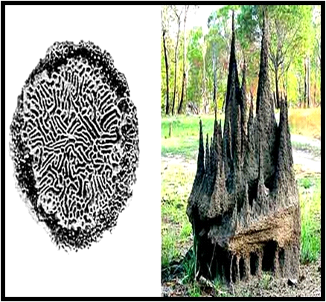
برش طولي از لانه موريانه ها

Slide 33
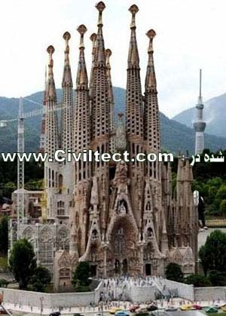
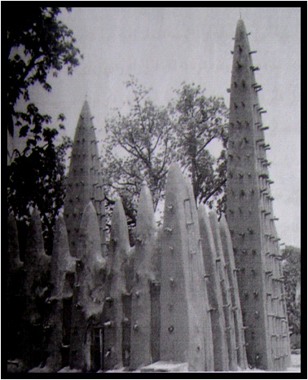

Slide 34
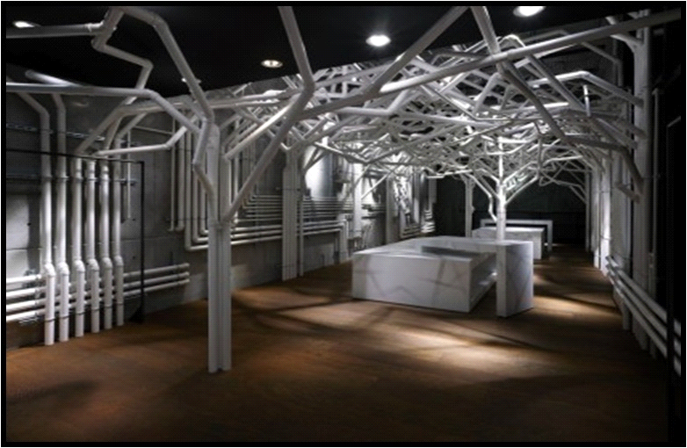
نمونه هاي لانه سازي موريانه ها و به كار بردن آنها در فرم هاي معماري

Slide 35
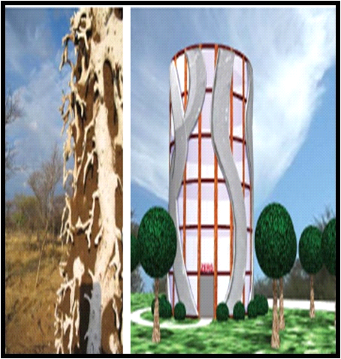

Slide 36
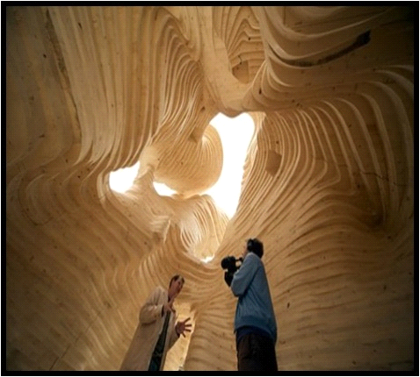
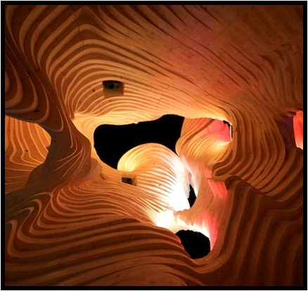

Slide 37
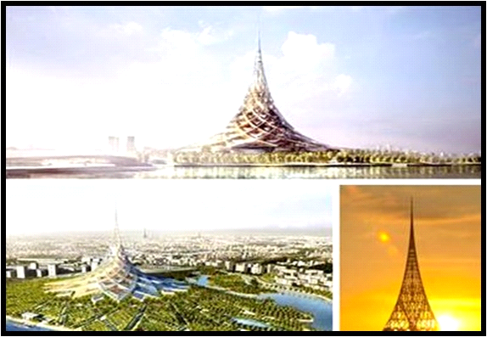
Ultima Tower برج
سیستم خنک کنندگی این سازه که طول پایه آن یک مایل عنوان شده نیز دقیقا مشابه سیستمی است که در خانه موریانه ها وجود دارد به گونه ای که جریان آب و هوای خنک در قسمت فوقانی برج وجود دارد و از این طریق حرارات اضافی به سطوح فوقانی جو منتقل می شود. این سازه 150 میلیون فوت مربع (14 هزار کیلومتر مربع) مساحت دارد و از سلولهای خورشیدی پوشیده می شود.

Slide 38
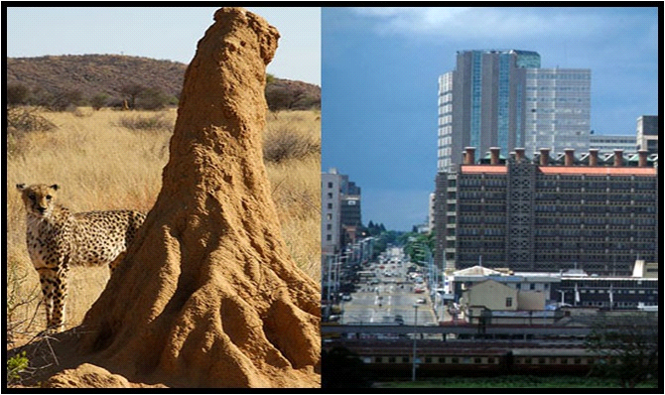
مرکز خرید Eastgate
شايد مركز خريد و ساختمان اداري در شهر حراره كشور زيمبابوه، مشهورترين مثال از ساختمان هايي باشد كه ملاحظات حياتي در احداث آنها در نظر گرفته شده اند. طراحي اين ساختمان از پشته هاي موريانه هاي آفريقايي الهام گرفته است كه دماي اين پشته ها را از طريق باز و بسته كردن لوله هاي دمنده هواي گرم، دائما در حد 87 درجه نگاه مي دارند، تا قارچي را كه براي خوردن مي كارند حفظ كنند

Slide 39
هتل destilux آنتالیا

Slide 40
نتیجه
تفاوت های هوشمندی اجتماعی انسان با هوشمندی توده ای موریانه را در همین رفتار ساخت لانه میتوان مشاهده کرد.کارگران ساختمانی کاملا براساس یک طرح از پیش تعیین شده عمل می کنند در حالی که رفتار اولیه موریانه ها کاملا تصادفی است.علاوه بر این ارتباط مابین کارگران ساختمانی مستقیم واز طریق کلمات و... است ولی بین موریانه ها هیچ نوع ارتباط مستقیمی وجود ندارد و آنها تنها به صورت غیر مستقیم واز طریق نشانه ها با هم در ارتباطند
به موریانه ها لقب معماران طبیعی را داده اند.
موريانه ها به عنوان قسمتي از طبيعت توانستند در معماري به انسانها كمك كرده و راهكار هايي را ارائه دهند كه باعث شود معماري بشر سريعتر از حد معمول به حركت خود ادامه دهد. در دنياي امروزه همه چيز معطوف طبيعت و خلاقيت نهفته در آن است . پس شايد يكي از معيار هاي اصلي پيشرفت دنيا را توجه آنها را به پيرامون خود دانست. و اين همان چيزي است كه مدت هاست در سرزمين ما فراموش شده است

